Slide 1

REACT入门及介绍

Slide 2


Why react ?
angular
react
vue
Notes:
一 数据流
数据绑定
Angular 使用双向绑定即：界面的操作能实时反映到数据，数据的变更能实时展现到界面。
Vue 也支持双向绑定，默认为单向绑定，数据从父组件单向传给子组件。在大型应用中使用单向绑定让数据流易于理解。
React-单向数据流
React推崇的是函数式编程和单向数据流：给定原始界面（或数据），施加一个变化，就能推导出另外一个状态（界面或者数据的更新）。
二 视图渲染
AngularJS的工作原理是:HTML模板将会被浏览器解析到DOM中, DOM结构成为AngularJS编译器的输入。AngularJS将会遍历DOM模板, 来生成相应的NG指令,所有的指令都负责针对view(即HTML中的ng-model)来设置数据绑定。因此, NG框架是在DOM加载完成之后, 才开始起作用的。
React 的渲染建立在 Virtual DOM 上——一种在内存中描述 DOM 树状态的数据结构。当状态发生变化时，React 重新渲染 Virtual DOM，比较计算之后给真实 DOM 打补丁。
Virtual DOM 提供了函数式的方法描述视图，它不使用数据观察机制，每次更新都会重新渲染整个应用，因此从定义上保证了视图与数据的同步。它也开辟了 JavaScript 同构应用的可能性。
Vue.js 不使用 Virtual DOM 而是使用真实 DOM 作为模板，数据绑定到真实节点。Vue.js 的应用环境必须提供 DOM。Vue.js 有时性能会比 React 好**，而且几乎不用手工优化。
三 性能与优化
四 模块化与组件化
Angular1 -> Angular2
Angular1使用依赖注入来解决模块之间的依赖问题，模块几乎都依赖于注入容器以及其他相关功能。不是异步加载的，根据依赖列出第一次加载所需的所有依赖。
Angular2使用ES6的module来定义模块，也考虑了动态加载的需求。
Vue
Vue中指令和组件分得更清晰。指令只封装 DOM 操作，而组件代表一个自给自足的独立单元 —— 有自己的视图和数据逻辑**
React
一个 React 应用就是构建在 React 组件之上的。 组件有两个核心概念：props,state。 一个组件就是通过这两个属性的值在 render 方法里面生成这个组件对应的 HTML 结构。
五 语法与代码风格
React,Vue,Angular2都支持ES6，Angular2官方拥抱了TypeScript这种 JavaScript 风格。
React 以 JavaScript 为中心，Angular 2 依然保留以 HTML 为中心。Angular 2 将 “JS” 嵌入 HTML。React 将 “HTML” 嵌入 JS。Angular 2 沿用了 Angular 1 试图让 HTML 更强大的方式。
React 推荐的做法是 JSX + inline style，也就是把 HTML 和 CSS 全都整进 JavaScript 了。
Vue 的默认 API 是以简单易上手为目标，但是进阶之后推荐的是使用 webpack + vue-loader 的单文件组件格式（template,script,style写在一个vue文件里作为一个组件）
1.Vue&&React Vue与react比较，相同之处在于： - 都使用了virtual DOM - 提供了响应式和组件化的视图组件 - 将注意力集中在核心库，而将其他功能如路由和全局状态管理交给相关的库
在 性能方面，React中，某个组件发生变化，它会以该组件为根，重新渲染整个组件子树。而在Vue组件的依赖是在渲染过程中自动追踪的，所有能知道哪个组件确实需要被渲染。
在模板方面，vue中html,css,js是分开的，而react中所有组件渲染都依靠JSX,HTML，css,js都是利用jsx.
在规模方面的话，vue和react都提供了强大的路由来应对大型应用。在状态管理方面，分别使用vuex和Redux来进行全局状态管理。vue的生态系统库没有react繁荣。
同时react学习曲线陡峭，vue相对而言比较好上手。
2.AugularJS 关于Angular1: api比较全，功能比较完善。关于数据绑定，使用双向绑定，但是vue不同组件间强制使用单向数据流。 同时关于性能方面：angular观察数据是使用脏检查，而vue是使用基于依赖追踪的观察系统并且异步更新，左右的数据变化都是独立触发。
关于angular2：学习曲线非常陡峭，api面积相对于vue大很多，但angular适合构建复杂的大型应用。

Slide 3
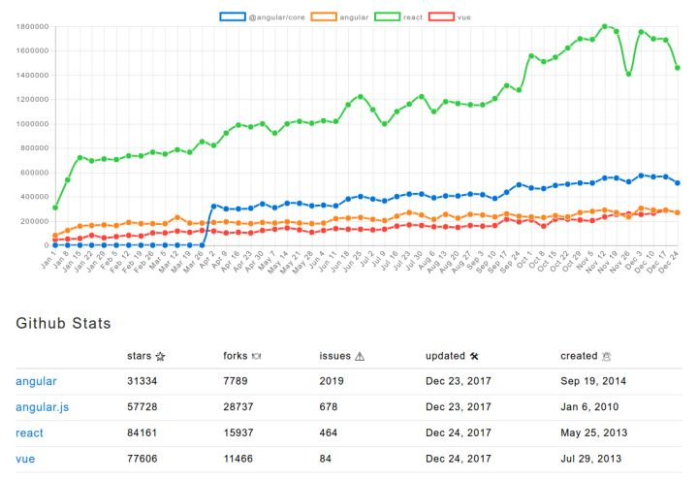
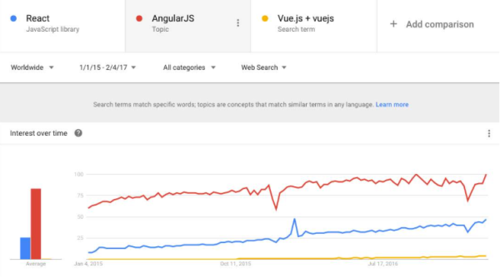
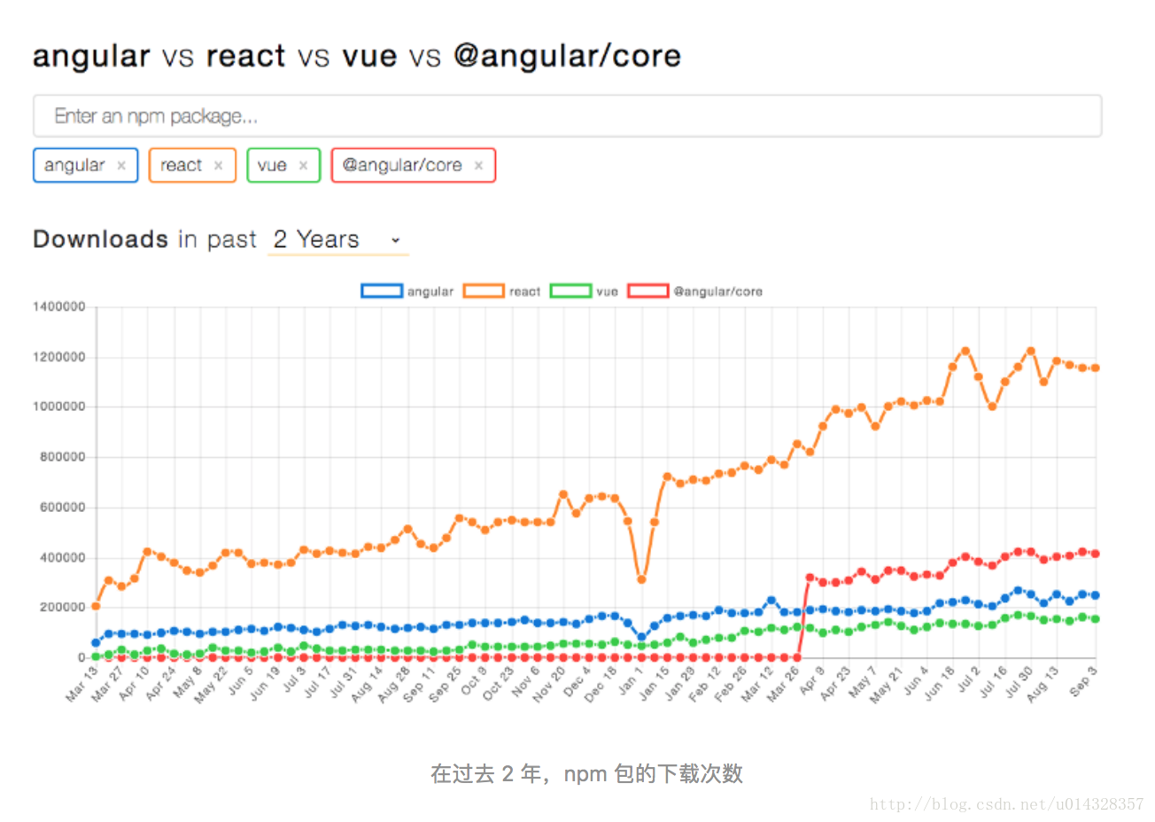
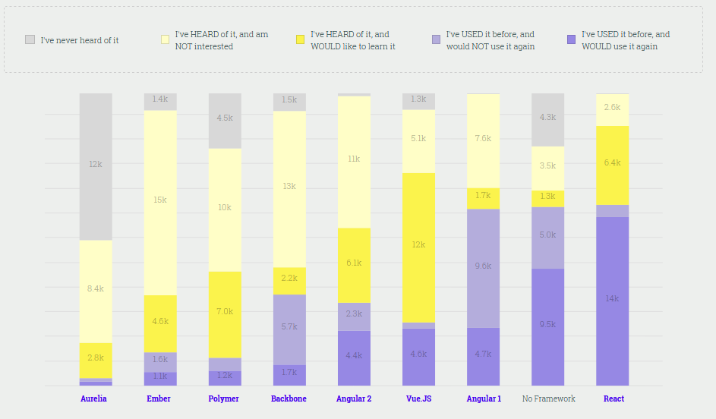
Notes:
How to Choose
如果你在Google工作：Angular 如果你喜欢 TypeScript：Angular（或 React） 如果你喜欢面向对象编程（OOP）: Angular 如果你需要指导手册，架构和帮助：Angular
如果你在Facebook工作：React 如果你喜欢灵活性：React 如果你喜欢大型的技术生态系统：React 如果你喜欢在几十个软件包中进行选择：React 如果你喜欢JS和“一切都是 Javascript 的方法”：React
如果你喜欢真正干净的代码：Vue 如果你想要最平缓的学习曲线：Vue 如果你想要最轻量级的框架：Vue 如果你想在一个文件中分离关注点：Vue
如果你一个人工作，或者有一个小团队：Vue（或 React）
如果你的应用程序往往变得非常大：Angular（或 React） 如果你想用 react-native 构建一个应用程序：React 如果你想在圈子中有很多的开发者：Angular 或 React 如果你与设计师合作，并需要干净的 HTML 文件：Angular or Vue 如果你喜欢 Vue 但是害怕有限的技术生态系统：React
如果你不能决定，先学习 React，然后 Vue，然后 Angular。

Slide 4
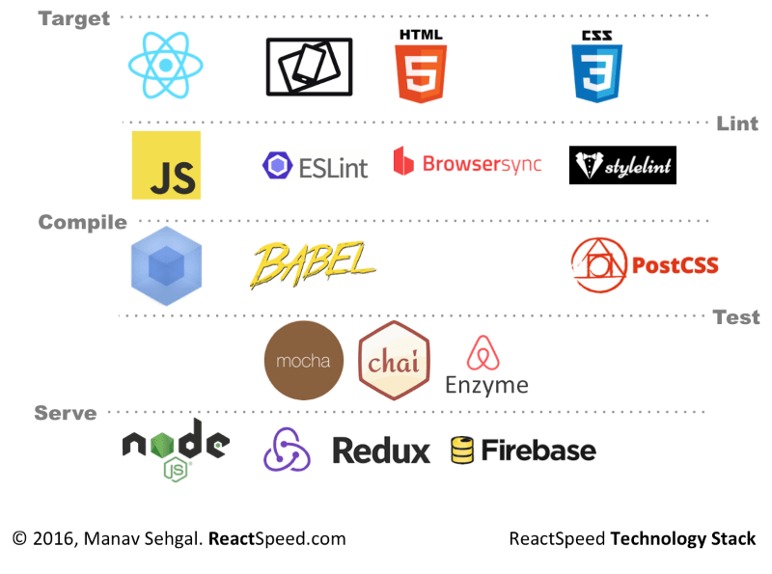

Slide 5
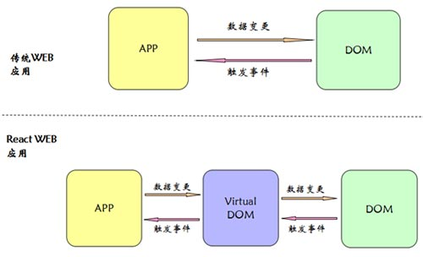
1.1 组件化
1.2 JSX语法糖
1.3 Virtual DOM
Notes:
1. React浅谈
1.1 组件化
​ 毫无疑问，当谈到React的时候不能避免的会提到组件化思想。
1.2 JSX语法糖
​ 使用React，不一定非要使用JSX语法，可以使用原生的JS进行开发。但是React作者强烈建议我们使用JSX
1.3 Virtual DOM
其实上面已经提到了Virtual DOM，它的存在也是React长久不衰的原因之一，虚拟DOM的概念并不是FB首创却在FB的手上大火了起来(后台是多么重要)。
1.4 函数式编程
1.5 数据流
在React中，数据的流动是单向的，即从父节点传递到子节点。也因此组件是简单的，他们只需要从父组件获取props渲染即可。如果顶层的props改变了，React会递归的向下遍历整个组件树，重新渲染所有使用这个属性的组件。

Slide 6
react
Component
redux
router
redux
React-redux
saga
React-router
Notes:
1.create-react-app安装
https://github.com/facebook/create-react-app
npm install -g create-react-app /* 安装create-react-app，建议使用cnpm */
create-react-app myapp /* 使用命令创建应用，myapp为项目名称 */
cd myapp /* 进入目录，然后启动 */
npm start

Slide 7
无状态组件（推荐）
状态组件
Es6 React.Component
组件
Es5 React.createClass
Notes:
React推出后，出于不同的原因先后出现三种定义react组件的方式，殊途同归；具体的三种方式：
函数式定义的无状态组件
es5原生方式React.createClass定义的组件
es6形式的extends React.Component定义的组件
无状态组件的创建形式使代码的可读性更好，并且减少了大量冗余的代码，精简至只有一个render方法，大大的增强了编写一个组件的便利，除此之外无状态组件还有以下几个显著的特点：
组件不会被实例化，整体渲染性能得到提升 因为组件被精简成一个render方法的函数来实现的，由于是无状态组件，所以无状态组件就不会在有组件实例化的过程，无实例化过程也就不需要分配多余的内存，从而性能得到一定的提升。
组件不能访问this对象 无状态组件由于没有实例化过程，所以无法访问组件this中的对象，例如：this.ref、this.state等均不能访问。若想访问就不能使用这种形式来创建组件
组件无法访问生命周期的方法 因为无状态组件是不需要组件生命周期管理和状态管理，所以底层实现这种形式的组件时是不会实现组件的生命周期方法。所以无状态组件是不能参与组件的各个生命周期管理的。
无状态组件只能访问输入的props，同样的props会得到同样的渲染结果，不会有副作用
与无状态组件相比，React.createClass和后面要描述的React.Component都是创建有状态的组件，这些组件是要被实例化的，并且可以访问组件的生命周期方法。
无状态组件被鼓励在大型项目中尽可能以简单的写法来分割原本庞大的组件，未来React也会这种面向无状态组件在譬如无意义的检查和内存分配领域进行一系列优化，所以只要有可能，尽量使用无状态组件。
React.createClass会自绑定函数方法（不像React.Component只绑定需要关心的函数）导致不必要的性能开销，增加代码过时的可能性。
React.Component是以ES6的形式来创建react的组件的，是React目前极为推荐的创建有状态组件的方式，最终会取代React.createClass形式；相对于 React.createClass可以更好实现代码复用。

Slide 8
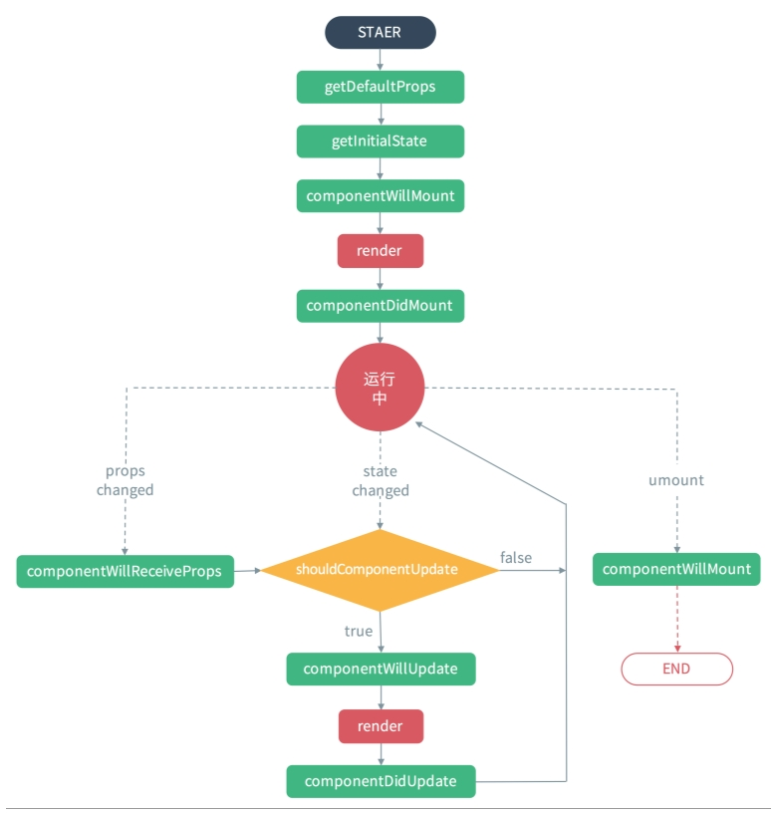

Slide 9

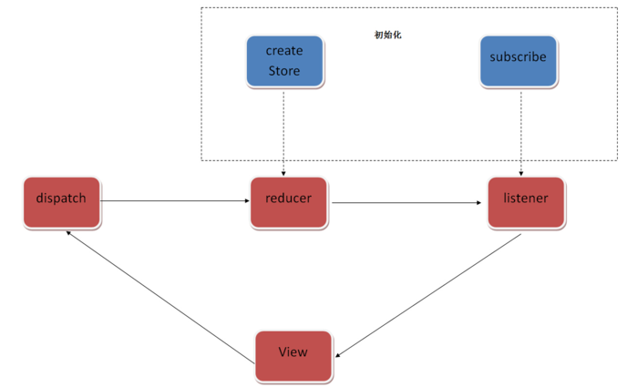
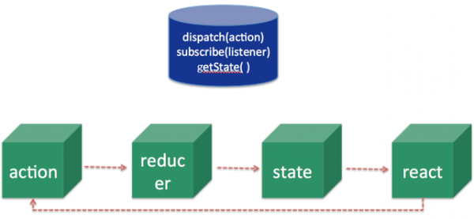
redux
Notes:
为什么使用React还需要使用别的框架来搭配？
React的核心是使用组件定义界面的表现，是一个View层的前端库，那么在使用React的时候我们通常还需要一套机制去管理组件与组件之间，组件与数据模型之间的通信。
为什么使用Redux？
Facebook官方提出了FLUX思想管理数据流，同时也给出了自己的实现84来管理React应用。可是当我打开FLUX84的文档时候，繁琐的实现，又臭又长的文档，实在难以让我有使用它的欲望。幸好，社区中和我有类似想法的不在少数，github上也涌现了一批关于实现FLUX的框架，比较出名的有Redux87,Reflux12,Flummox10。
严格的单向数据流是 Redux 架构的设计核心。
Redux 应用中数据的生命周期遵循下面 4 个步骤：
调用 store.dispatch(action)。
Redux store 调用传入的 reducer 函数。
根 reducer 应该把多个子 reducer 输出合并成一个单一的 state 树。
Redux store 保存了根 reducer 返回的完整 state 树。

Slide 10
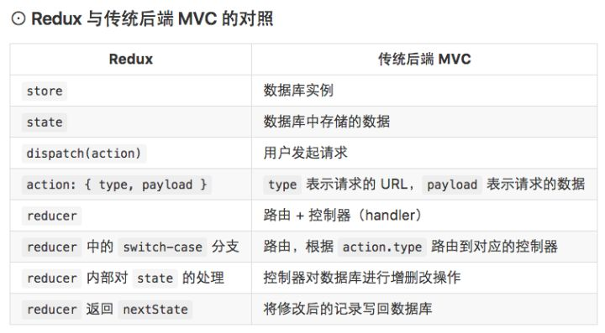

Slide 11
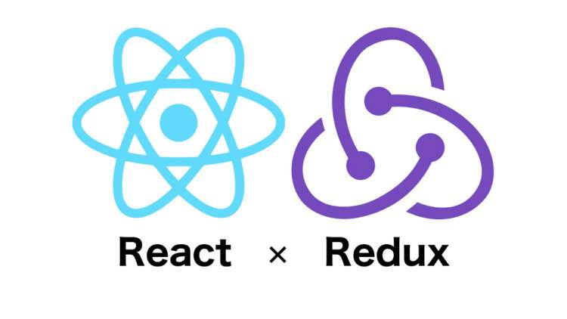
React-redux
React-Redux 将所有组件分成两大类：UI 组件（presentational component）和容器组件（container component）。
 | 展示组件 | 容器组件
作用 | 描述如何展现（骨架、样式） | 描述如何运行（数据获取、状态更新）
直接使用 Redux | 否 | 是
数据来源 | props | 监听 Redux state
数据修改 | 从 props 调用回调函数 | 向 Redux 派发 actions
调用方式 | 手动 | 通常由 React Redux 生成
Notes:
一、UI 组件
React-Redux 将所有组件分成两大类：UI 组件（presentational component）和容器组件（container component）。
UI 组件有以下几个特征。
只负责 UI 的呈现，不带有任何业务逻辑
没有状态（即不使用this.state这个变量）
所有数据都由参数（this.props）提供
不使用任何 Redux 的 API
下面就是一个 UI 组件的例子。
const Title = value => <h1>{value}</h1>; 因为不含有状态，UI 组件又称为"纯组件"，即它纯函数一样，纯粹由参数决定它的值。
二、容器组件
容器组件的特征恰恰相反。
负责管理数据和业务逻辑，不负责 UI 的呈现
带有内部状态
使用 Redux 的 API
总之，只要记住一句话就可以了：UI 组件负责 UI 的呈现，容器组件负责管理数据和逻辑。
你可能会问，如果一个组件既有 UI 又有业务逻辑，那怎么办？回答是，将它拆分成下面的结构：外面是一个容器组件，里面包了一个UI 组件。前者负责与外部的通信，将数据传给后者，由后者渲染出视图。
React-Redux 规定，所有的 UI 组件都由用户提供，容器组件则是由 React-Redux 自动生成。也就是说，用户负责视觉层，状态管理则是全部交给它。
三、connect()
React-Redux 提供connect方法，用于从 UI 组件生成容器组件。connect的意思，就是将这两种组件连起来。
四、mapStateToProps()
mapStateToProps是一个函数。它的作用就是像它的名字那样，建立一个从（外部的）state对象到（UI 组件的）props对象的映射关系。
五、mapDispatchToProps()
mapDispatchToProps是connect函数的第二个参数，用来建立 UI 组件的参数到store.dispatch方法的映射。也就是说，它定义了哪些用户的操作应该当作 Action，传给 Store。它可以是一个函数，也可以是一个对象。
如果mapDispatchToProps是一个函数，会得到dispatch和ownProps（容器组件的props对象）两个参数。
六、<Provider> 组件
connect方法生成容器组件以后，需要让容器组件拿到state对象，才能生成 UI 组件的参数。
一种解决方法是将state对象作为参数，传入容器组件。但是，这样做比较麻烦，尤其是容器组件可能在很深的层级，一级级将state传下去就很麻烦。
React-Redux 提供Provider组件，可以让容器组件拿到state。

Slide 12
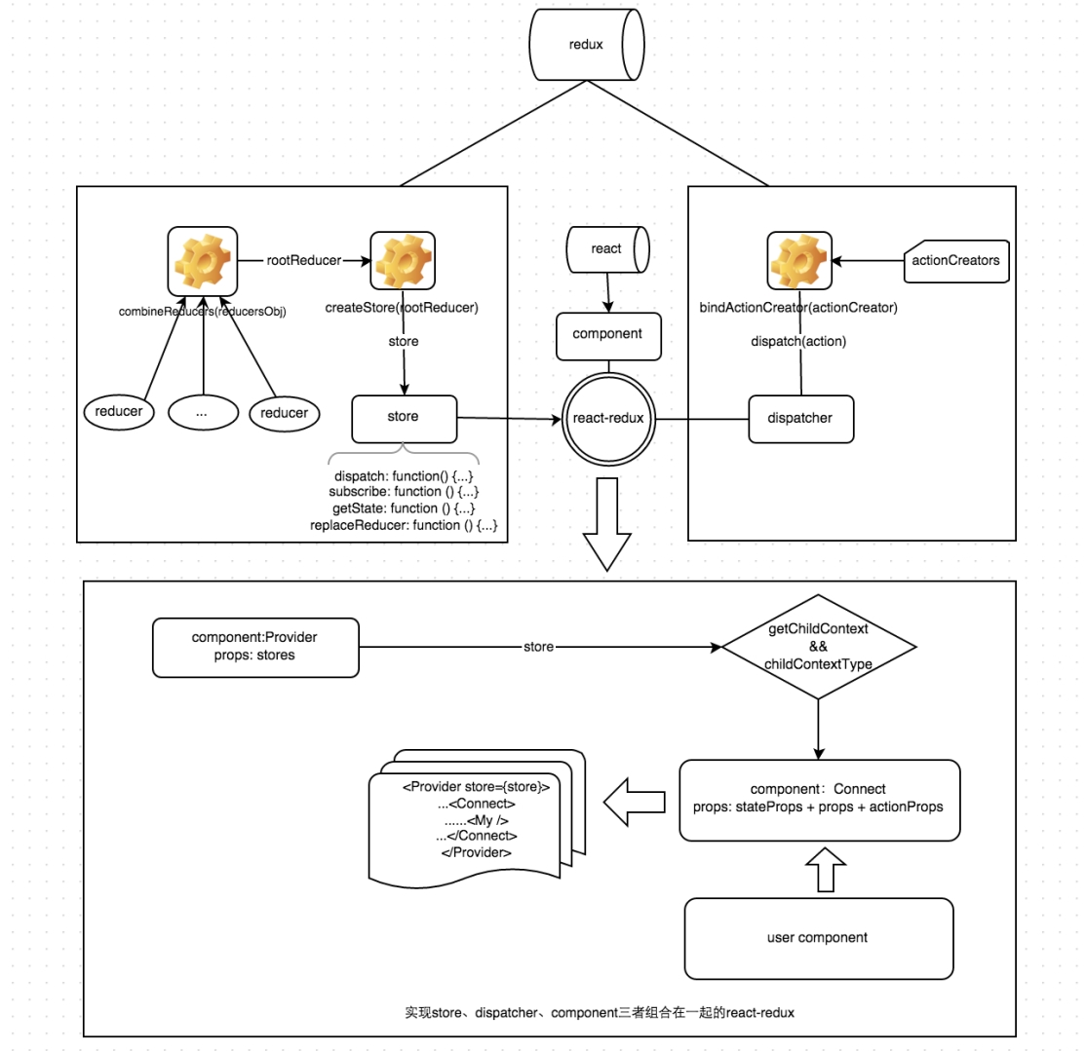

Slide 13

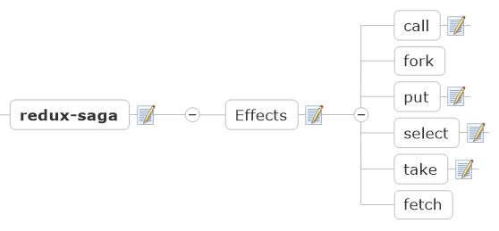
React-saga
Sagas 负责协调那些复杂或异步的操作。
Notes:
redux-saga 是一个用于管理 Redux 应用异步操作（Side Effects。译注：直译成 “副作用” 不太通顺，所以这里译为 “异步操作” 更好理解）的中间件（又称异步 action）。 redux-saga 通过创建 Sagas 将所有的异步操作逻辑收集在一个地方集中处理，可以用来代替 redux-thunk 中间件。
这意味着应用的逻辑会存在两个地方：
Reducers 负责处理 action 的 state 更新。
Sagas 负责协调那些复杂或异步的操作。
Sagas 是通过 Generator 函数来创建的。

Slide 14

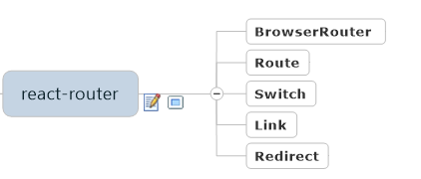
React-router
React Router 是一个基于 React 之上的强大路由库，它可以让你向应用中快速地添加视图和数据流，同时保持页面与 URL 间的同步。

Slide 15

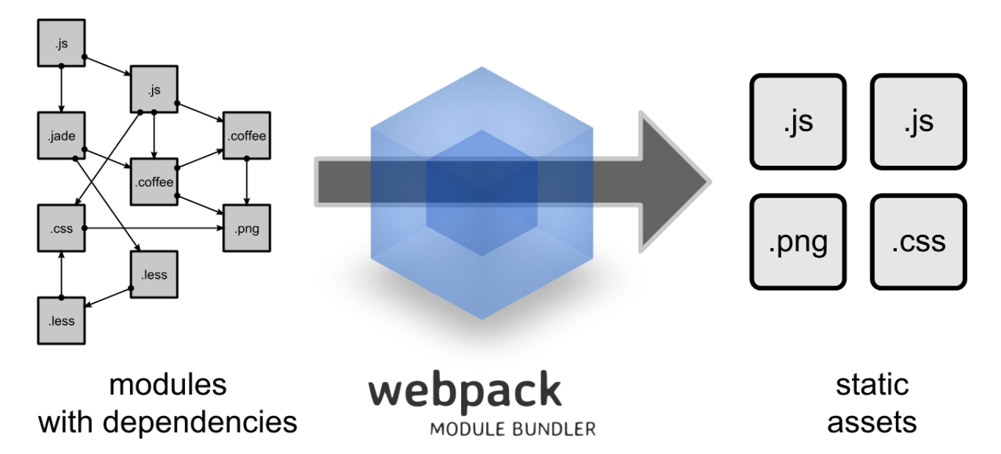
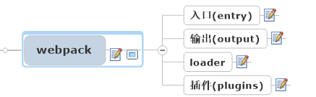
webpack

Slide 16

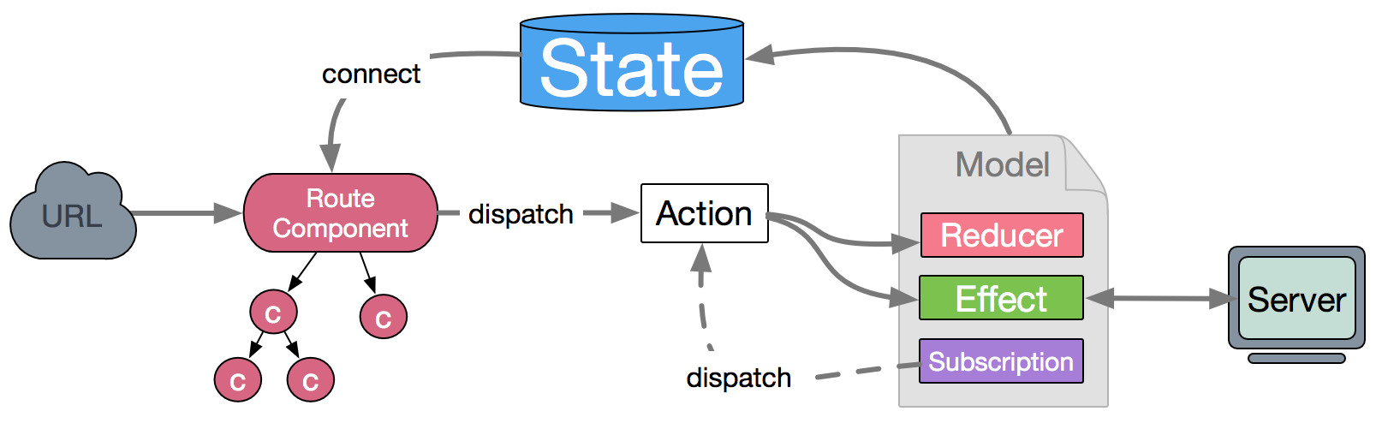
dva
Notes:
https://github.com/dvajs/dva/blob/master/README_zh-CN.md

